Slide 1
操作系统方案2大组展示
耿正霖 王宇炜 袁扬 曾华
王昳晗 赵馨逸 刘桐彤 李盟
丁雨亭 周伯威 黄淙毅 钱珺

Slide 2
P
1
art
概述&吐槽

Slide 3
概览
01
成员分工
02
最初构想
03
SHELL
WAV
GUI!!!!
学长的代码写的好啊！

Slide 4

方案二——成员分工
 | 前期 | 后期
耿正霖、王宇炜、袁扬、曾华 | WAV内核升级 | 与桐彤一起重写GUI
王昳晗、刘桐彤、赵馨逸、李盟 | GUI 内核升级 | WAV内核升级
丁雨亭、周伯威、钱珺、黄淙毅 | SHELL整合 | SHELL添加新功能

Slide 5
最初构想
某黄姓学长WAV
某洪姓学长SHELL
某陈姓学姐GUI
某黄姓学长SHELL
内核升级
WAV
内核升级
GUI
内核升级
SHELL
超级xv6！！！
各
酷
的
能
种
炫
功

Slide 6
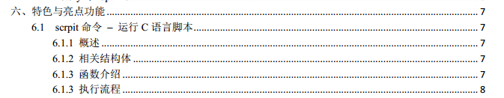
SHELL
狂拽酷炫吊炸天！

Slide 7
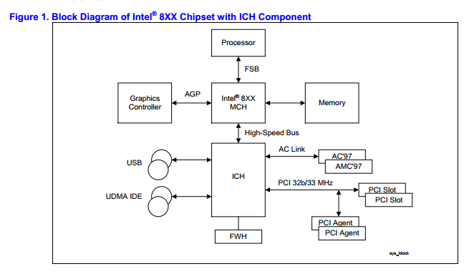
WAV
学长写的真是太对了！

Slide 8
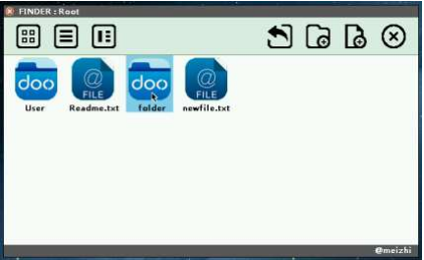
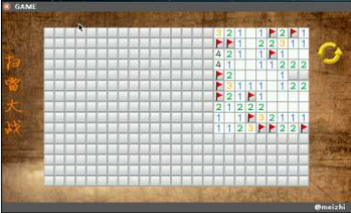
GUI
学长好棒！学弟我真是太崇拜你了！

Slide 9





内核升级
老版xv6内核
没有进程！
没有系统调用！
没有文件系统！

Slide 10
内核升级
新版xv6内核
（4M）
用户态

Slide 11
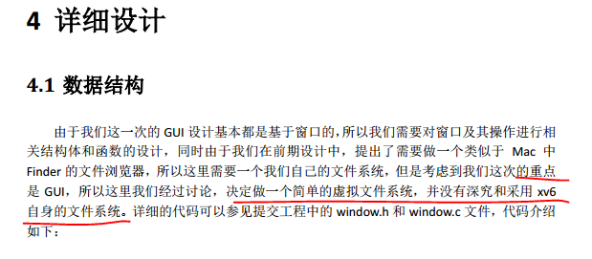
文件系统
这还有什么意义？！

Slide 12
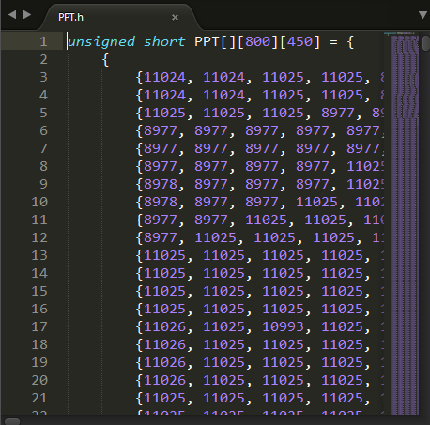
图片与字符
写到.h文件
然后直接编译
到操作系统里
T_T

Slide 13



其他问题
硬编码
强行判断鼠标事件
糟糕的代码结构
完全不可复用！
糟糕的代码风格

Slide 14
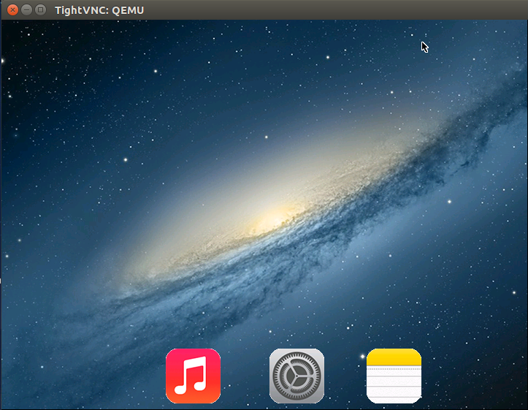
痛定思痛！

Slide 15
P
2
art
焕然一新GUI

Slide 16




全新GUI概览
键鼠驱动
显存多平台兼容性支持
文件系统和Finder
系统架构设计
消息和窗口
Shell

Slide 17
系统架构设计
应用程序
GUI库
用户态
getMsg()
updateWindow(context)
内核态
消息队列
消息管理器
窗口管理器
窗口链表
发送消息
绘制
鼠标键盘驱动
显存

Slide 18

显存多平台兼容支持
通过触发VESA相关中断，可以获得储存了
关于该平台显示模式的相关信息的结构体
从中获得显存地址，显示的长度、宽度，分辨率等等
动态设置显存位置实现多平台兼容

Slide 19
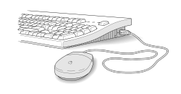
键鼠驱动
鼠标驱动
PS/2协议
与一字班的鼠标相比更流畅，基本不会出现闪动
键盘驱动
沿用原来的方法
发生鼠标和键盘中断时，驱动程序将创建消息，由系统分发给进程
而不是直接调用过程

Slide 20
消息管理
消息队列（单向链表）
进程消息表
pid | First_msg
鼠标消息：包含相对于当前激活窗口的位置信息
键盘消息：包含字符信息，将分发给当前激活窗口
其他类型消息：UPDATE
Msg_type
Concrete_msg
Next_msg
Sys_getMsg()
Notes:
针对消息处理的特点，设计成单向链表的形式。
操作系统通过键鼠驱动获得消息，在消息数组中申请一个消息并分发给相应的进程。
进程通过系统调用获得它的队首消息，系统将更新消息数组和进程表。

Slide 21
窗口管理
窗口列表（双向链表）
Pid
Position
Prior_window
Next_window
Activated
当前激活窗口指针
链表顺序反映窗口的层次关系，桌面始终在链表首

Slide 22
消息与窗口的结合
新建窗口
在窗口列表中进行分配 → 生成update消息 → 进程收到update消息 → sys_updateWindow, 传递图像信息 → 系统绘制该窗口
窗口切换和关闭
对窗口数组进行调整并进行部分/全屏重绘
Notes:
由于内核空间大小不足，无法存储所有窗口的图像信息，给窗口绘制带来了麻烦。
曾经试图扩大内核空间以及对图像信息进行适当的缓存，但都失败了。
最后，我们通过将消息与窗口结合，结合系统调用，实现了复杂的窗口绘制工作。

Slide 23
消息与窗口的结合
窗口拖动
基本原理
难点：重绘
1
2
3
bingo
全屏重绘
逐点判断
部分重绘
全屏重绘
自底向上
Notes:
通过鼠标驱动能够获得拖动消息（获取最新鼠标位置），系统缓存鼠标位置，在收到拖动消息时计算偏移，更新对应的窗口信息，然后进行重绘。
难点就在重绘上。
一开始进行全屏幕的重绘，采用的是逐点判断归属于哪个窗口的方式，性能极差（闪动频繁且闪动时间长）。
然后改变思路，对拖动时涉及到的部分区域进行重绘。
在此过程又对绘制方式进行了更改，即从底层向上依次绘制，不需要进行判断。
为实现部分区域更新，创建了新的消息类型partial_update，性能确实得到提升（闪动显著减少）。
但是由于消息分发得较快而写显存很慢，持续的拖动引发了错误。
最后，在发生拖动时采取了从底层向上依次绘制的全屏重绘。基本避免了出错，闪动也在能接受的范围内。

Slide 24
GUI库
为进程提供绘图API用于绘制窗口
基于点阵绘制ASCII字符与GBK字符
支持绘制24位bmp图像（王聪的不能）
Clickable 鼠标事件响应服务

Slide 25
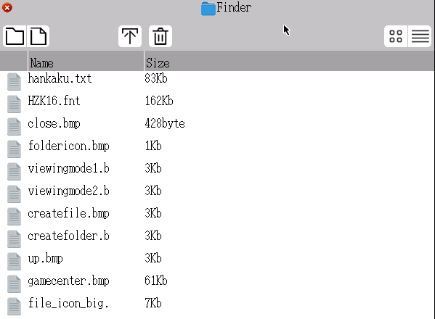
文件系统和FINDER
支持基本的文件操作
进出文件目录
新建文件夹
新建文件
删除文件
两种布局模式
图标模式
列表模式

Slide 26

SHELL
分为图形界面部分、后台部分
图形界面部分实现文字自动滚动
通过PIPE与后台的标准输入(0)、标准输出(1)和标准错误(2)关联

Slide 27
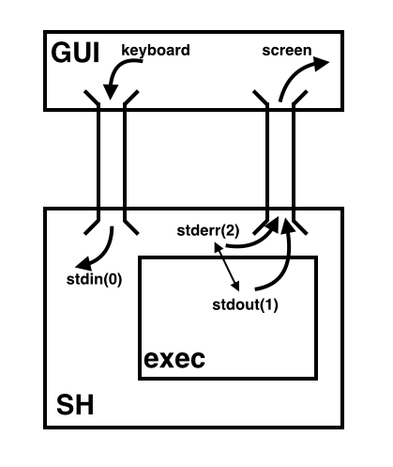
SHELL
GUI从键盘读入，写入PIPE
SH从PIPE读入作为输入，处理
SH与exec轮流写入PIPE
GUI从PIPE读入，显示在屏幕上

Slide 28
P
3
art
音频

Slide 29



音频
before18周
喵了个咪，就是搞不出来！！
我们尝试了……*%￥（*@&
我们甚至决定……直接用老版（老板）xv6跑好了><
in18周
突然在黑暗里看到了希望
效率如同(←←←)
有了一些眉目

Slide 30
?
什么是转机？
虚拟内存地址！！！！
改动前
改动后
仅需改动两行代码啊！！！
我去你在逗我们么我们2个组搞了一个学期就为了这两行代码他喵的
内核升级你让我费尽了脑细胞就给我这么少的成就感
xv6你也是够了
当然还是怪自己太渣……

Slide 31
^_^
当我们会心一笑(←←)以为大功告成？
新内核还是会用它的强大对我们说：NAIVE
卡
ka

Slide 32
^_^
当我们会心一笑(←←)又以为大功告成？
新内核还是会用它的强大对我们说：NAIVE
系统版本：14.04
长跪不起。。。

Slide 33
P
4
art
SHELL

Slide 34
没有shell的OS怎么能是一个优秀的系(da)统(keng)？
集成++改进洪宇&&黄怀毅的shell
筛选和测试功能
加入自己的功能
整合最新版本shell

Slide 35



借用
改进
新增
洪宇组：touch、uptime、cp、mv
黄怀毅组：cat、代码错误提示
修改sh.c文件使得Shell命令不仅仅在根目录下运行还可以在任意子目录下运行
editor命令：修复原版中的bug（比如指定行数和实际操作行数不吻合等。）
ren命令：重新命名rename命令为ren，调整程序结构
查看历史命令与自动补全：修改相应键位，上下键翻看历史命令并右键补全
Splice命令：拼接文件
Cal命令：简单的运算

Slide 36
演示
demo

